Slide 1
Yapay Zekanın Temelleri- 1
1. HAFTA
Dr.Öğr.Üyesi Tülay TURAN tulayturan@mehmetakif.edu.tr

Slide 2
İçindekiler
Yapay Zeka Nedir?
Yapay Zekanın Tarihçesi
Yapay Zeka Neden Önemlidir?
Makine Öğrenmesi Türleri
Yapay Zeka Nasıl Çalışır?
Yapay Zeka Temel Kavramlar
Yapay Zeka Türleri
Yapay Zeka Avantajları Dezavantajları
Yapay Zeka Kullanım Alanları ve Programları

Slide 3
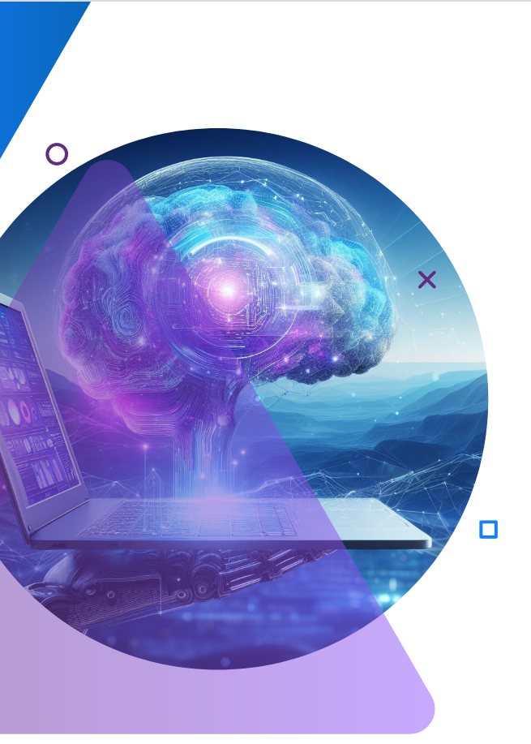
Yapay Zeka Nedir?
Yapay zeka, tahminlerde bulunmak, nesneleri tanımlamak, konuşmayı yorumlamak ve doğal dil oluşturmak gibi geleneksel olarak insan zekasıyla ilişkilendirilen görevleri yerine getirebilen bilgisayar sistemlerini ifade eder.
Yapay zeka sistemleri, büyük miktarda veriyi işleyerek ve kendi karar verme süreçlerinde modellenecek modeller arayarak bunu nasıl yapacaklarını öğrenir. Çoğu durumda, insanlar bir yapay zekanın öğrenme sürecini denetleyecek, iyi kararları güçlendirecek ve kötü kararları caydıracaktır, ancak bazı yapay zeka sistemleri denetim olmadan öğrenecek şekilde tasarlanmıştır.
Zamanla yapay zeka sistemleri belirli görevlerdeki performanslarını geliştirerek yeni girdilere uyum sağlamalarına ve açıkça programlanmadan kararlar almalarına olanak tanır. Yapay zeka, özünde, işi otomatikleştirmek ve sorunları daha verimli bir şekilde çözmek amacıyla makinelere insanlar gibi düşünmeyi ve öğrenmeyi öğretmekle ilgilidir.

Slide 4
Yapay Zekanın Tarihçesi
Yapay zeka fikri, insan zekasını taklit etmeye çalışan ve bu süreci mekanik veya dijital sistemlere aktarmayı amaçlayan eski mitoloji ve hikayelere kadar uzanır. Ancak, modern yapay zeka fikrinin temelleri 20. yüzyılın ortalarında atılmıştır.
Yapay Zeka Terimi ve İlk Yıllar
Yeniden Canlanma
Modern Yapay Zeka
1943
1956
Yapay zekanın ilk büyük hayal kırıklıklarının yaşandığı dönemlerdir. İlk baştaki heyecanın ardından, beklentilerin gerçekleşmemesi ve teknolojik sınırlamalar nedeniyle finansman azaldı. Bu dönemlere "AI Kışı" denir.
1980
İnternet'in yaygınlaşması ve büyük veri kümelerinin ortaya çıkışı, yapay zekanın gelişimini hızlandırdı. Bu dönemde makine öğrenimi, özellikle de sinir ağları üzerine yapılan çalışmalar, yapay zekanın daha etkili ve verimli hale gelmesini sağladı.
2010
Günümüz
Alan Turing, "Makinalar düşünebilir mi?" sorusunu gündeme getirdiği ve yapay zekanın olası çalışma prensiplerini tartıştığı "Turing Testi"ni önerdi.
2021
Warren McCulloch , Walter Pitts nöronların elektriksel aktivitesini matematiksel bir modelle ifade eden bir makale yayınladılar.
John McCarthy, Marvin Minsky, Nathaniel Rochester ve Claude Shannon, Dartmouth Konferansı'nda bir araya geldi ve "yapay zeka" terimini ilk kez kullandılar. Bu konferans, yapay zeka araştırmalarının resmi olarak başladığı an olarak kabul edilir.
Yapay zekanın finansmanı, özellikle Japonya'nın Beşinci Nesil Bilgisayar Projesi gibi büyük ölçekli projelerle yeniden arttı. Bu dönemde, özellikle tıp ve mühendislik alanlarında kullanılan uzman sistemler popüler hale geldi.
Derin öğrenme, büyük veri ve artan hesaplama gücü, yapay zekanın daha önce görülmemiş başarılar elde etmesine olanak tanıdı. Bu dönemde, yapay zeka, otonom araçlar, sağlık teşhisi, otomatik çeviri, yüz tanıma sistemleri ve kişisel asistanlar gibi pek çok alanda kullanılmaya başlandı.
1950
1970
1980
1990
2000
Yapay Zeka Kavramının Kökeni
Yapay Zeka Kışı
İnternet Çağı ve Büyük Veri

Slide 5
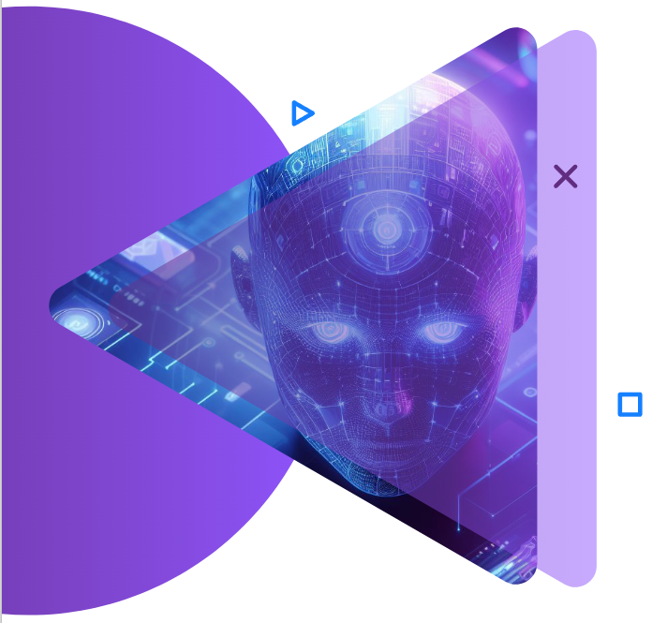
Yapay Zeka Neden Önemlidir?
Verimlilik ve Otomasyon: Yapay zeka, iş süreçlerini otomatize ederek, insan hatalarını azaltır ve operasyonel verimliliği artırır.
Karar Verme: Yapay zeka, büyük veri setlerini analiz ederek iş ve organizasyonlar için daha hızlı ve daha doğru kararlar alınmasını sağlar.
Kişiselleştirme: Yapay zeka teknolojileri, kullanıcı davranışlarını öğrenerek kişiselleştirilmiş deneyimler sunar.
Sağlık Hizmetlerinde İnovasyon: AI, hastalıkları teşhis etme, tedavi planları oluşturma ve hatta cerrahi robotlar aracılığıyla operasyonlar yapma gibi sağlık alanında çığır açan yenilikler sunar.
Erişilebilirlik ve İçerik Üretimi: Yapay zeka, içerik oluşturma süreçlerini basitleştirir ve dil engellerini aşarak bilgiye erişimi genişletir.
Sürdürülebilirlik ve Çevre: Yapay zeka, enerji kullanımını optimize ederek ve çevresel izleme sistemlerini geliştirerek çevresel sürdürülebilirlik için çözümler sunar.
Güvenlik: AI, güvenlik sistemlerini güçlendirir, siber güvenlik tehditlerine karşı koruma sağlar ve fiziksel güvenlik sistemlerinde yüz tanıma gibi teknolojilerle destek olur.

Slide 6
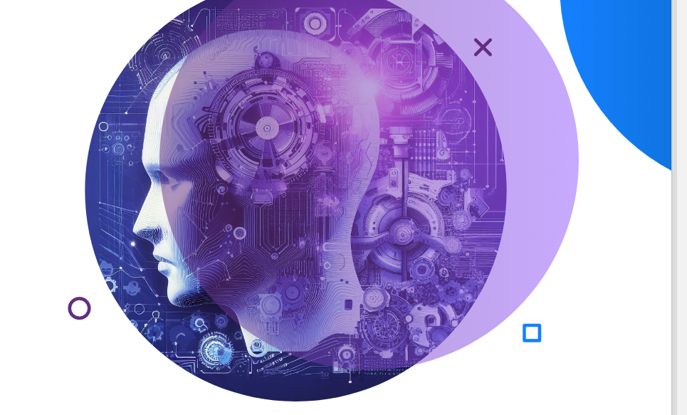

Yapay Zeka Nasıl Çalışır?
Yapay zeka sistemleri algoritmalar ve veriler kullanılarak çalışır. İlk olarak, çok büyük miktarda veri toplanır ve eğitim olarak bilinen bir süreçte bilgileri kalıpları tanımak ve tahminlerde bulunmak için kullanan matematiksel modellere veya algoritmalara uygulanır. Algoritmalar eğitildikten sonra çeşitli uygulamalara yerleştirilerek sürekli olarak yeni verilerden öğrenilir ve yeni verilere uyum sağlanır. Bu, yapay zeka sistemlerinin görüntü tanıma, dil işleme ve veri analizi gibi karmaşık görevleri zaman içinde daha yüksek doğruluk ve verimlilikle gerçekleştirmesine olanak tanır.
Veri Toplama
Veri Önişleme
Model
Test ve Doğrulama
Uygulama

Slide 7
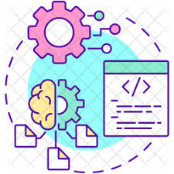


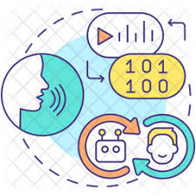

Yapay Zeka Temel Kavramlar
Makine Öğrenmesi
Derin Öğrenme
Üretken Yapay Zeka
Doğal Dil Işleme
Robotik Süreç Otomasyonu
Makine öğrenimi, bilgisayarların üzerinde eğitim aldıkları verilerden bilgi çıkarması ve ardından buna dayalı olarak yeni bilgiler geliştirmeye başlamasıdır.
Makine öğreniminin bir parçasıdır; bilgisayarların insanlardan daha az yardım alarak daha özerk bir şekilde iş yapabilmesini sağlayan "derin" bir kısımdır. Bilgisayarın üzerinde eğitim aldığı devasa veri seti, derin öğrenme sinir ağı oluşturmak için kullanılıyor: insan beynini örnek alan karmaşık, çok katmanlı, ağırlıklı bir algoritma.
Üretken yapay zeka, bir isteğe yanıt olarak içerik üreten bir yapay zeka modelidir. ChatGPT ve DALL-E gibi üretken yapay zeka araçlarının , çeşitli işlerin gerçekleştirilme şeklini değiştirme potansiyeline sahip olduğu açıktır .
Doğal dil işleme (NLP), yapay zekaların normal insan iletişimini nasıl anlayabildiğini, sınıflandırabildiğini, analiz edebildiğini, yanıtlayabildiğini ve hatta çevirebildiğini ifade eder.
Robotik Süreç Otomasyonu (RPA), insanların normalde halledeceği temel görevleri yürütmek için yapay zeka, makine öğrenimi veya sanal botları kullanan bir optimizasyon yöntemidir.

Slide 8
Yeteneğe Dayalı Yapay Zekanın Türleri
DAR YAPAY ZEKA
NARROW AI
GÜÇLÜ YAPAY ZEKA
STRONG AI
SÜPER YAPAY ZEKA
SUPERİNTELLİGENCE AI
Genel Yapay Zeka (AGI, Artificial General Intelligence) olarak da bilinir.
Bu tür yapay zeka sistemleri, insan zekası ile eşdeğer veya onu aşan zihinsel yeteneklere sahip sistemlerdir.
Güçlü yapay zeka, her türlü genel zeka görevini yerine getirebilir, yani öğrenme, akıl yürütme, anlama ve düşünme gibi insan zekasının gerektirdiği tüm işlevleri bağımsız bir şekilde yürütebilir.
Yapay Süper Zeka (ASI), yalnızca insan zekasını taklit etmekle kalmayan, aynı zamanda onu aşan bir yapay zeka seviyesini ifade etmektedir.
Jasper'ın CEO'su Dave Rogenmoser, "Yapay süper zeka, dünyadaki en yetenekli zeka biçimleri haline gelecek, insan zekasına sahip olacak ve yaptığımız her şeyde çok daha iyi olacak.”
Belirli görevlerde insan zekasını taklit edebilen, ancak sadece sınırlı bir dizi işlevi yerine getirebilen sistemlerdir.
Bu tür yapay zeka uygulamaları, genelde spesifik bir alan veya problem seti için tasarlanmıştır.
Dar yapay zeka sistemleri, genel zeka gerektiren veya yaratıcılık isteyen görevlerde başarılı olamazlar.

Slide 9

İşlevselliğe Dayalı Yapay Zekanın Türleri
REAKTİF MAKİNE YAPAY ZEKA
KENDİNİ BİLEN
YAPAY ZEKA
SINIRLI BELLEKLİ YAPAY ZEKA
ZİHİN TEORİSİ
YAPAY ZEKA
Reaktif makineler yapay zekanın en temel türüdür.
Reaktif makineler, e-posta gelen kutunuzdan spam filtrelemek veya alışveriş geçmişinize göre ürün önermek gibi temel otonom işlevleri gerçekleştirmek için kullanışlıdır.
Reaktif yapay zeka önceki bilgilerin üzerine inşa edilemez veya daha karmaşık görevleri gerçekleştiremez.
Kendini tanıyan yapay zeka, öz farkındalığa sahip yapay zekayı tanımlanır. Yapay zekanın tekillik noktası olarak anılan , öz-farkındalığa sahip yapay zeka, zihin teorisinin ötesinde bir aşamadır ve yapay zeka gelişimindeki nihai hedeflerden biridir. Kendinin farkında olan yapay zekaya ulaşıldığında, yapay zeka makinelerinin kontrolümüz dışında olacağı düşünülüyor çünkü bir benlik duygusuna da sahip olacaklardır.
Sınırlı hafızaya sahip yapay zeka, geçmiş verileri saklayabilir ve bu verileri tahminlerde bulunmak için kullanabilir.
Sınırlı hafızalı yapay zekanın özü , insan beynindeki nöronların işlevini taklit eden derin öğrenmedir .
Günümüzde sınırlı bellek modeli yapay zeka uygulamalarının çoğunu temsil ediyor. Chatbotlar, sürücüsüz arabalar…
Zihin teorisi , başkalarının duygularını algılayabilen ve algılayabilen yapay zeka kavramını ifade eder .
Zihin teorisi teknoloji dünyasına pek çok olumlu değişiklik getirebilir ancak aynı zamanda kendi risklerini de beraberinde getirir . Duygusal ipuçları çok incelikli olduğundan yapay zeka makinelerinin bunları mükemmel bir şekilde okuması uzun zaman alacaktır.

Slide 10
Yapay Zekanın Avantajları ve Dezavantajları
Avantajlar ve Fırsatlar
Dezavantajlar ve Riskler
Verimlilik Artışı: Yapay zeka, iş süreçlerini otomatize ederek, operasyonel verimliliği artırır ve zaman tasarrufu sağlar.
Karar Verme Destekleri: Büyük veri setlerini analiz ederek karmaşık karar verme süreçlerini destekler ve daha hızlı, doğru kararlar alınmasına olanak tanır.
Kişiselleştirme: Özellikle pazarlama ve perakende alanlarında müşteri deneyimini kişiselleştirerek müşteri memnuniyetini ve sadakatini artırır.
Sağlık Sektöründe İyileştirmeler: Hastalıkların teşhis ve tedavi süreçlerini iyileştirir, erken teşhis koyma imkanı sunar ve kişiselleştirilmiş tedavi yöntemleri geliştirir.
Erişilebilirlik ve İçerik Çeşitliliği: Dil çeviri hizmetleri ve erişilebilir içerik oluşturma gibi konularda fırsatlar sunarak bilgiye erişimi artırır.
İşsizlik Riski: Otomasyonun artması, özellikle düşük beceri gerektiren işlerde çalışan insanlar için işsizlik riskini artırabilir.
Etik Sorunlar: AI karar verme süreçlerinin şeffaflığı ve adil olması konusunda ciddi endişeler bulunmaktadır.
Veri Güvenliği ve Gizlilik: Yapay zeka uygulamaları büyük miktarda kişisel veri topladığından, veri güvenliği ve gizlilik ihlalleri riski taşır.
Kontrol Kaybı: Yapay zeka sistemlerinin, özellikle süper zeka haline geldiğinde, insan kontrolünün ötesine geçebileceği endişeleri vardır.
Yatırım ve Maliyet: Yapay zeka çözümlerinin geliştirilmesi ve uygulanması yüksek maliyetli olabilir ve bu teknolojilere yatırım yapacak kaynaklara ihtiyaç duyar.
c

Slide 11
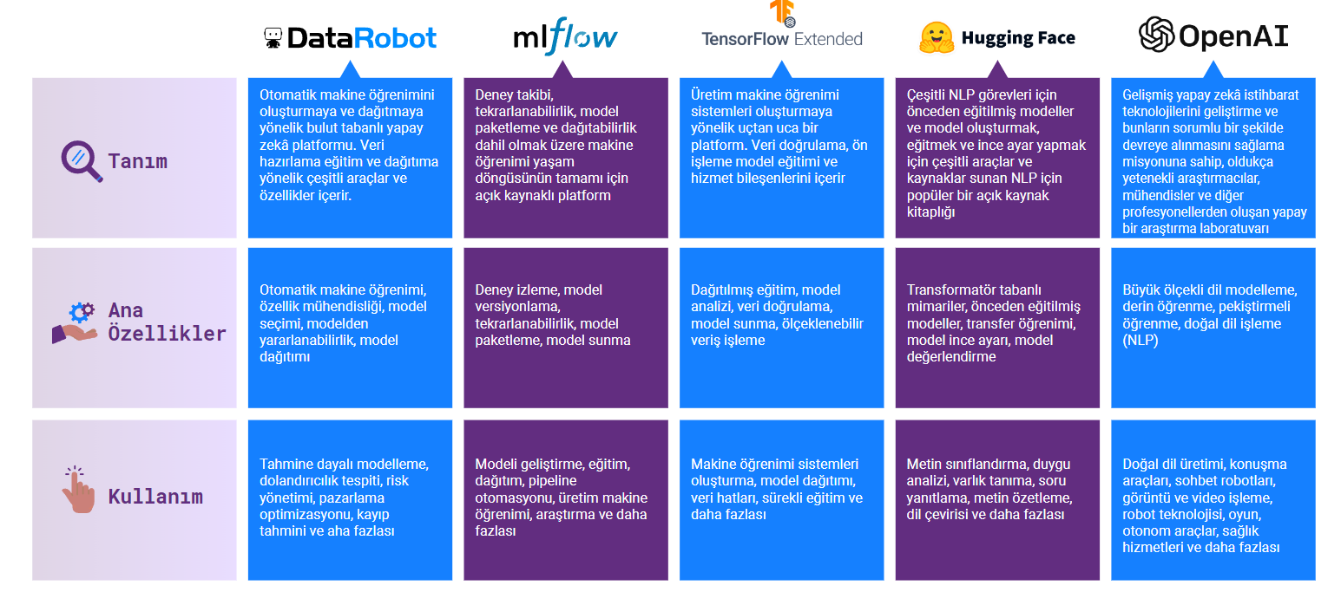
Yapay Zeka Programları- Modelleme Altyapısı Programları

Slide 12
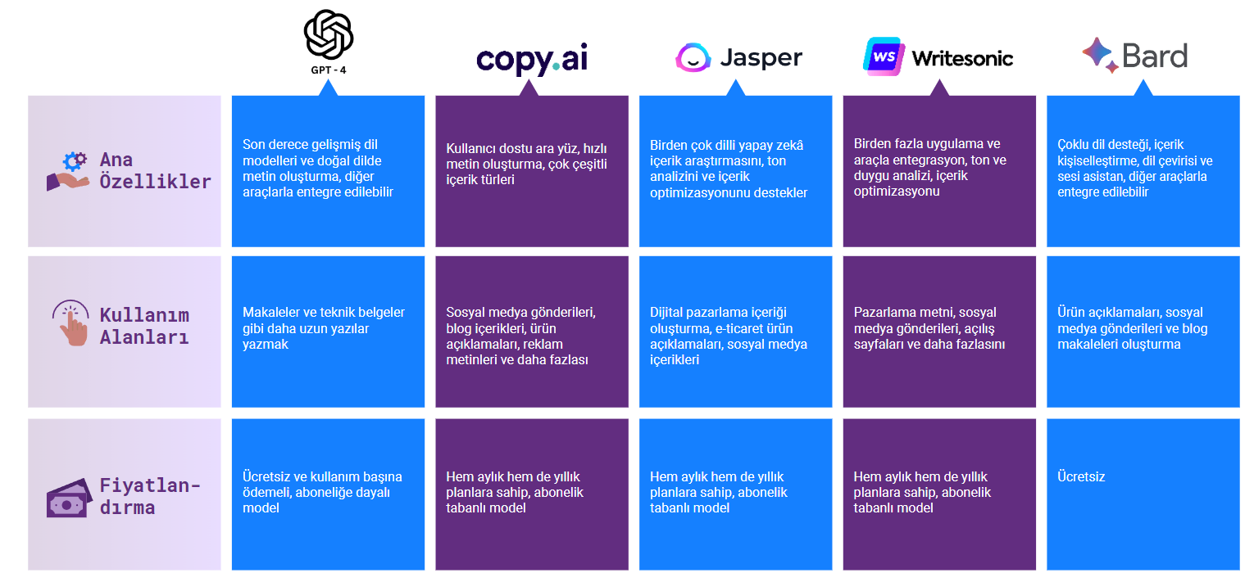
Yapay Zeka Programları- Metin Yazarlığı / ChatBot Programları

Slide 13
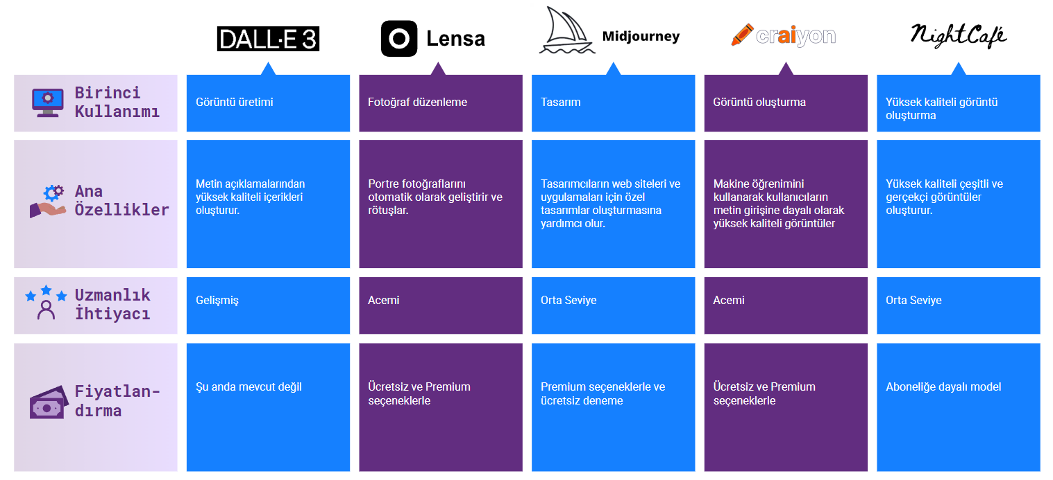
Yapay Zeka Programları- Tasarım Programları

Slide 14
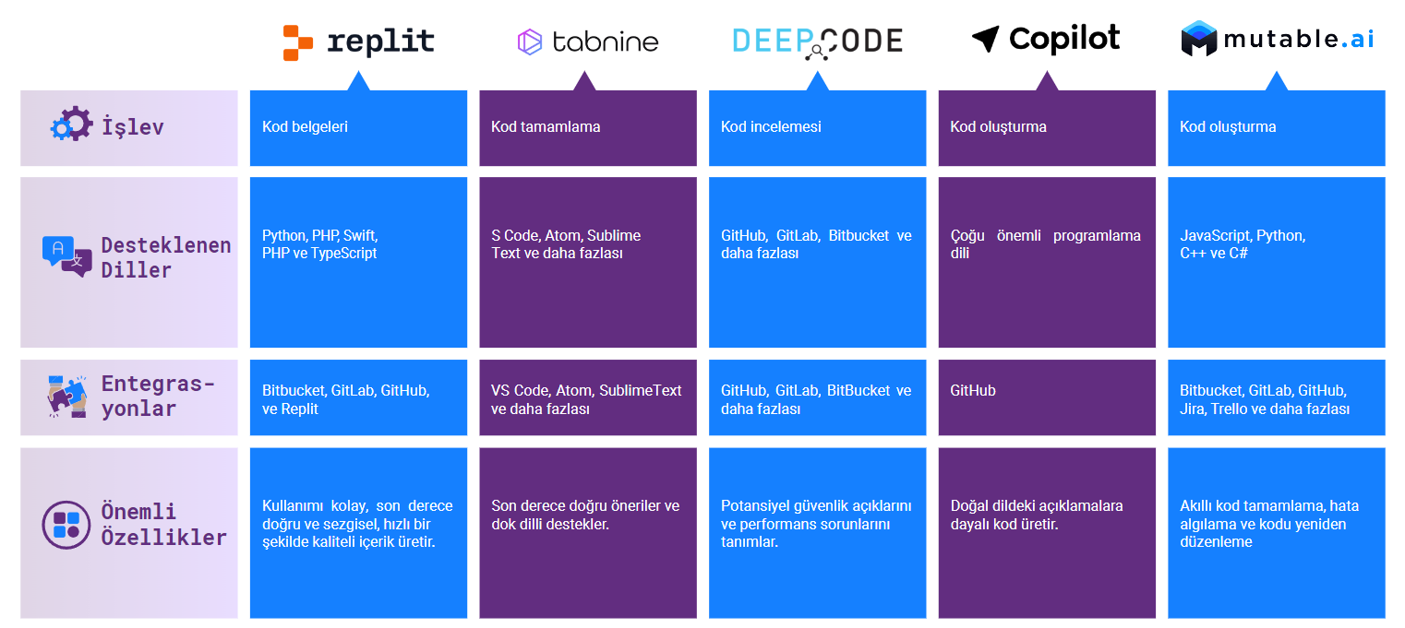
Yapay Zeka Programları- Kodlama Programları

Slide 15
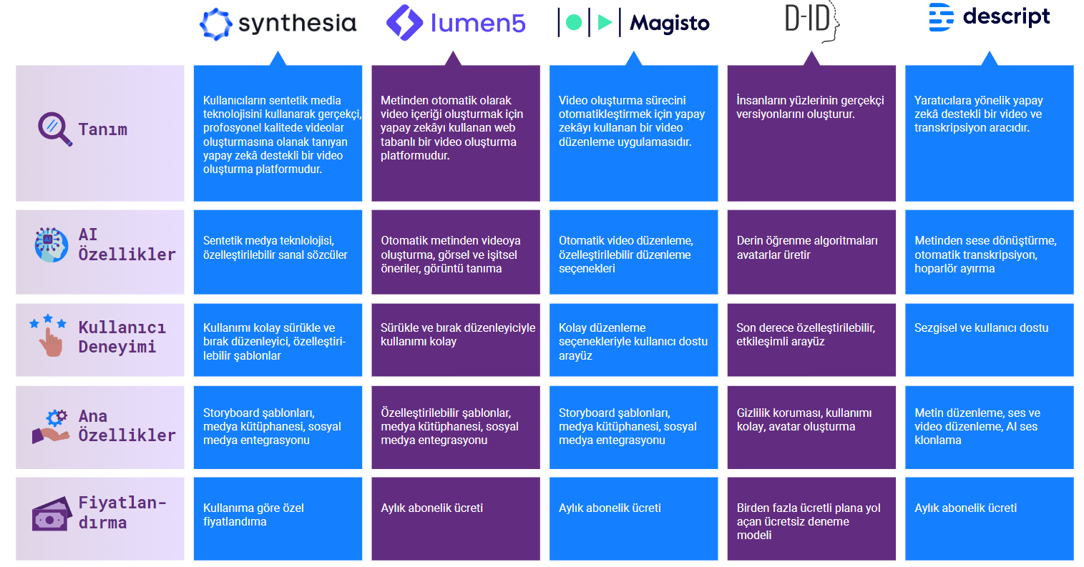
Yapay Zeka Programları- Video Programları

Slide 16
Kaynaklar
Türkiye Yapay Zeka İnisiyatifi (TRAI), https://turkiye.ai/
ChatGPT, https://chatgpt.com/
TechTarget, https://www.techtarget.com/
Wikipedia, https://en.wikipedia.org/
Medium, https://medium.com/
Britannica, https://www.britannica.com/
AI Google, https://ai.google/
Theknowledgeacademy, https://www.theknowledgeacademy.com/
IBM, https://www.ibm.com/
Investopedia, https://www.investopedia.com/
Builtin, https://builtin.com/

Slide 17
“Yapay Zeka Uygulamaları” dersine ait bu doküman, “Yapay Zeka Operatörlüğü” Mikroyeterlilik Programı kapsamında görev yapan eğitmenler tarafından hazırlanmıştır. Yapay Zeka Operatörlüğü Program Koordinatörü Prof. Dr. İsmail KIRBAŞ Eğitmenler Dr. Öğr. Üyesi Tülay TURAN - Yapay Zeka Temelleri Dr. Öğr. Üyesi Ayhan ARISOY - Üretken Yapay Zeka ve Prompt Mühendisliği Dr. Öğr. Üyesi İlhan UYSAL - Yaratıcılık ve Yapay Zeka Dr. Öğr. Üyesi Tülay TURAN - Yapay Zeka Etiği
İÇERİK GELİŞTİRME KOMİSYONU
Güncelleme Tarihi: 11 Eylül 2025

